Slide 1
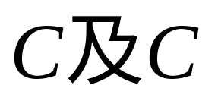

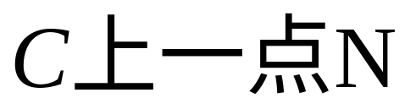
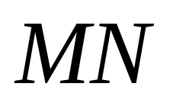
第二章 导数与微分
§2-1 导数概念
一、引例
(一)变速直线运动的速度 (二)切线问题
1、切线意义
设有曲线 上一点 ,在点 外另取
作割线 ,当点 沿曲线 趋
于点 时,如果割线 绕点 旋转而趋
于极限位置 ,直线 就称为曲线 在点 处的切线。

Slide 2
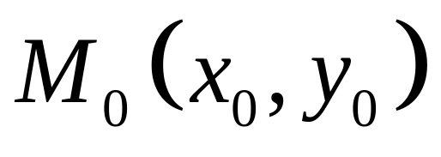
2、切线斜率的求法
设 是曲线 上的一个点,
则
就是曲线 在 点处切线的
斜率。

Slide 3
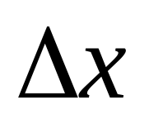
二、导数的定义
(一)函数在一点处的导数
1、定义：设函数 的某个
邻域内有定义,当自变量 处取得
增量 （点 仍在该邻域内）
时 , 相应地函数 取得增量
，

Slide 4
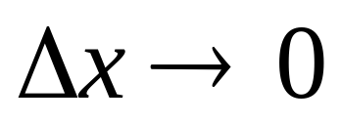
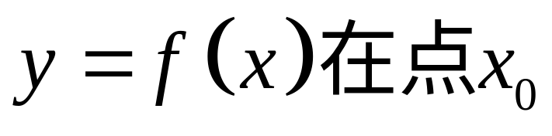

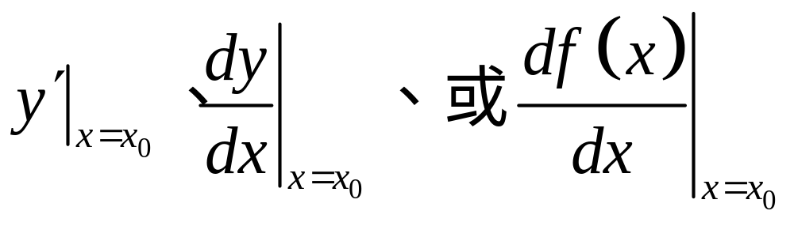
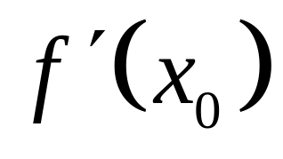
如果 之比当 时的极限存
在，则称函数 处可导，
并称这个极限为 处的导数。
记作 、

Slide 5
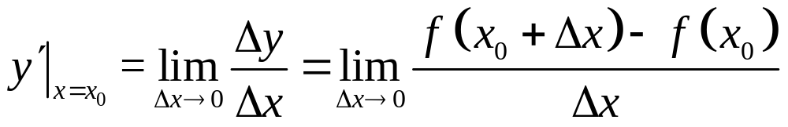
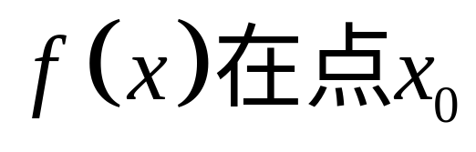
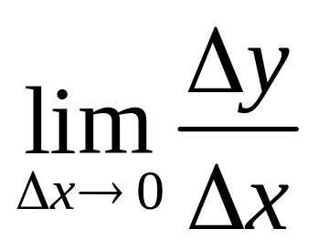
即
函数 处可导，也说成
具有导数或导数存在。
如果 不存在，就说函数
处不可导。

Slide 6
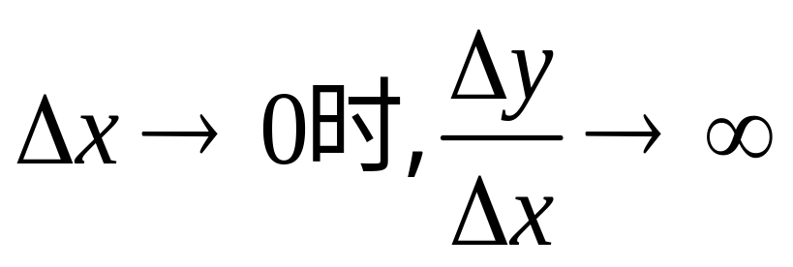
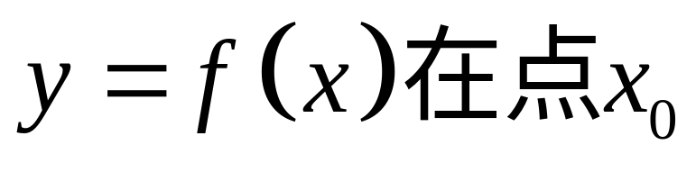
如果不可导的原因是
此时在该点的导数不存在，但往往说
函数 处的导数为无穷
大。

Slide 7
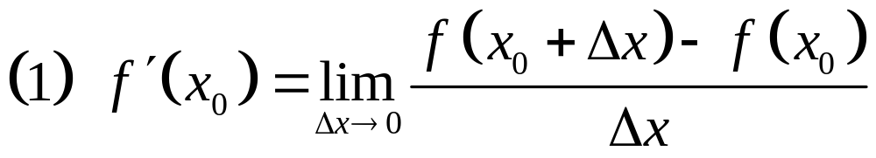
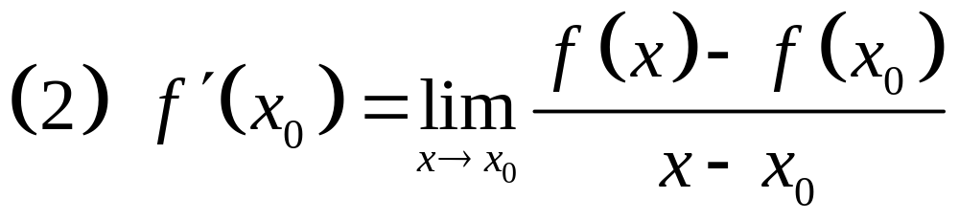
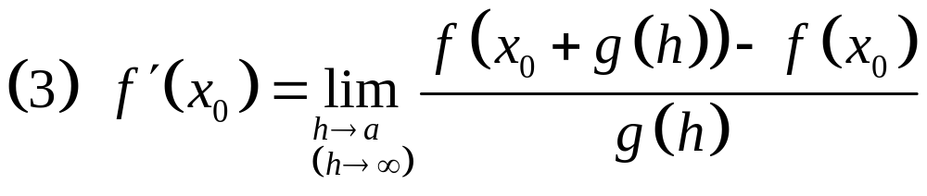
2、求导的不同形式
或
(当 时, )

Slide 8
例1．设
求

Slide 9
例2．已知 存在，求

Slide 10
3、导数的意义
函数 处的导数
是因变量 处的变化率,它反
映了 处因变量随自变量的变
化而变化的快慢程度。

Slide 11
（二）导函数
1、定义：如果函数 在开区间
内的每点处都可导，就称函数
在开区间 内可导，此时对
于任一 ,都对应着 的一个
确定的导数值，这样就构成了一个新
的函数，这个函数叫做原来函数
的导数，记作

Slide 12
2、导函数的求法
注：在求极限过程中 是常量。

Slide 13
例3．求函数
的导数。
例4．求函数
的导数。

Slide 14
例4．求函数
的导数。

Slide 15
例5．求 的导数。
例6．求函数
的导数。

Slide 16
例7．求函数
的导数。

Slide 17
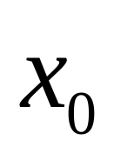

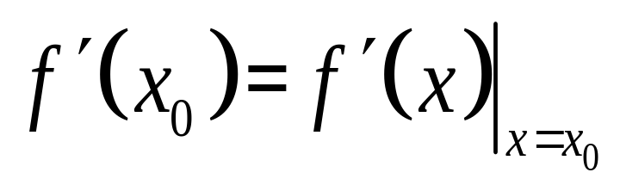
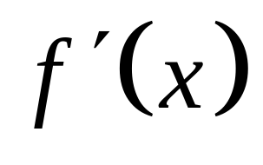

3、导函数 在点 处的
导数 的关系
(1)函数在某点处的导数是导函数在
该点处的函数值,即 .
(2) 是一个常数, 是一个函
数,两者均与 无关。

Slide 18
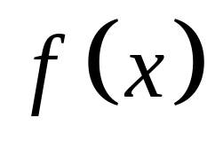

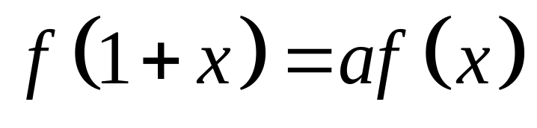
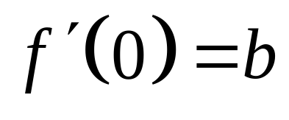
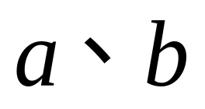
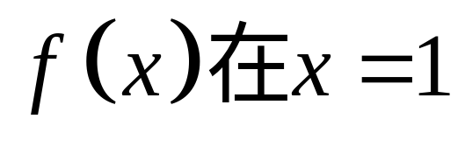
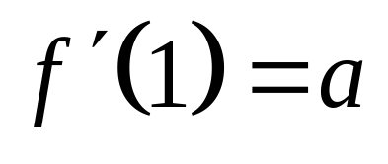
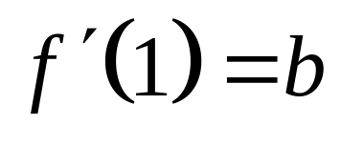
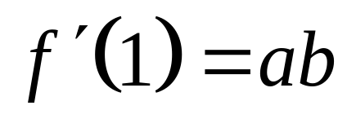
例8．函数 对任意 均满足
且有 ，其中
为非零常数，则 （ ）
（A） 处不可导
（B） 处可导且
（C） 处可导，且
（D） 处可导且

Slide 19
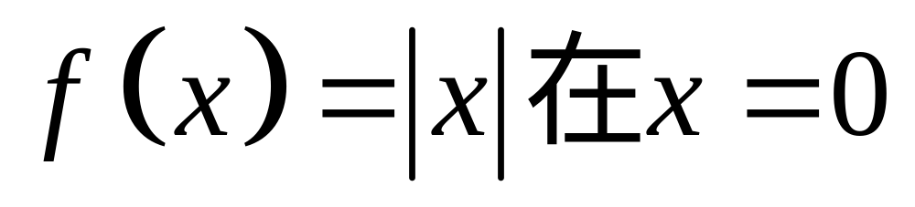
例9．求函数
处的导数。

Slide 20
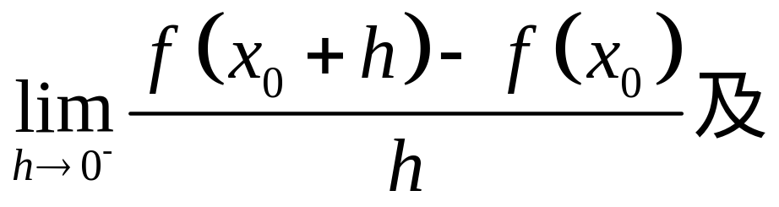
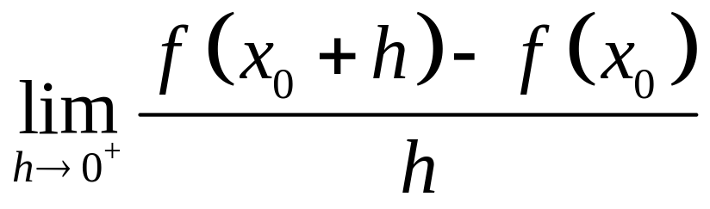
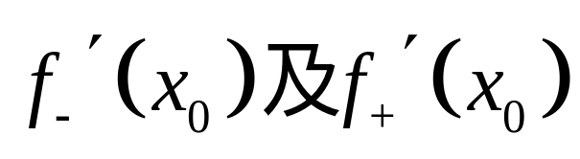
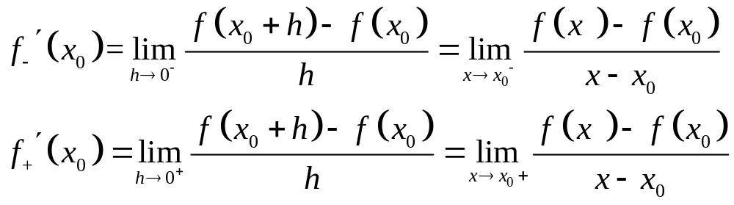
（三）单侧导数
1、定义：若极限
存在，则称这两个
极限分别为函数 的左导数
和右导数，记作 ，即
左导数和右导数统称为单侧导数。

Slide 21
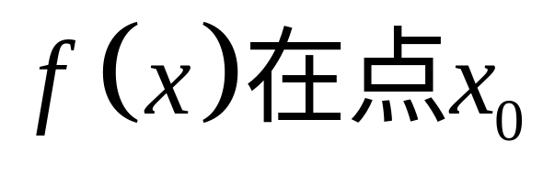
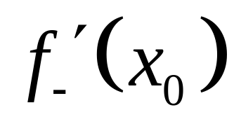
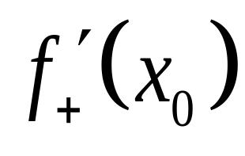
2、导数、左导数、右导数三者之间
的关系
函数 处可导的充分必
要条件是左导数 和右导数
都存在而且相等。

Slide 22
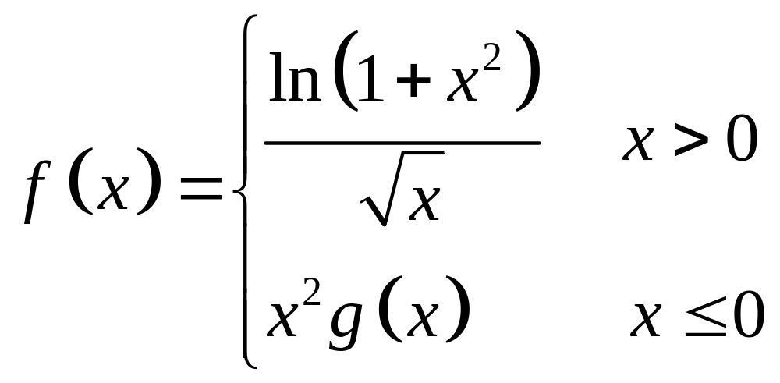
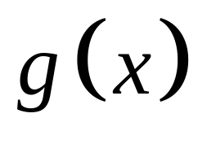
例10．设函数 ,
其中 是有界函数，问 处
是否可导。

Slide 23

3、 在闭区间 上可导
如果函数 在开区间 内可
导，且 都存在，就说
在闭区间 上可导。

Slide 24


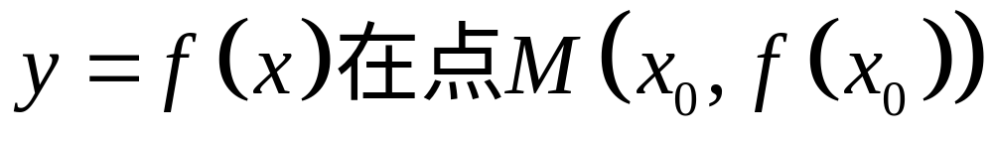
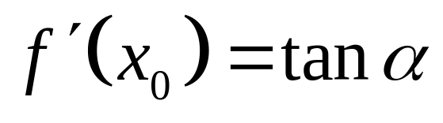

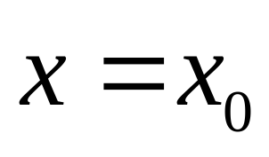

三、导数的几何意义：函数
处的导数 ，在几何上表示曲线
处的切线的斜
率，即 ，特别的是，如果
的导数为无穷大，此时
切线的倾角为 ，故此时的切线垂直
于 轴，切线方程为

Slide 25

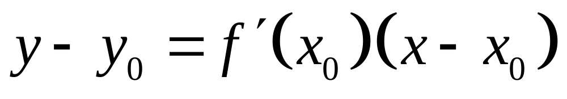
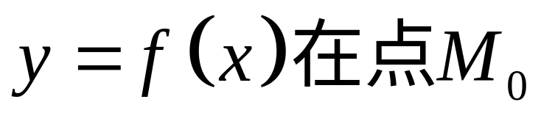
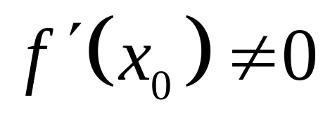
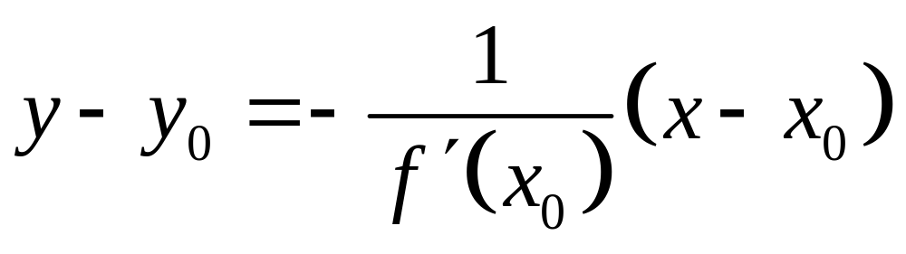

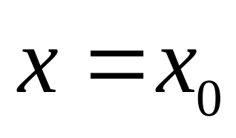
(二)曲线在点 处的切、法线方程
1、切线方程：
2、法线方程
(1)法线：过切点 且与切线垂直
的直线叫做曲线 处的法线.
(2)法线方程：如果 ,则法线方
程为：
若 ,则法线方程为

Slide 26
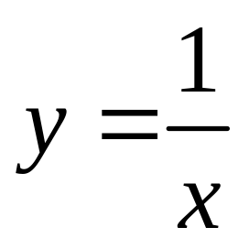
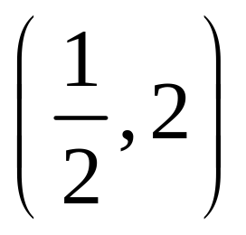
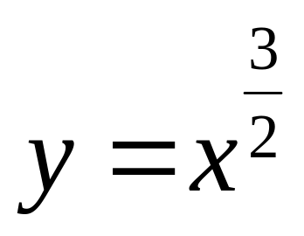
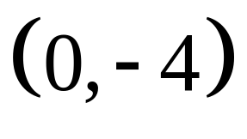
例11．求等边双曲线 在点
处的切线的斜率，并写出在该点处的切
线方程和法线方程。
例12．求曲线 的通过点
的切线方程。

Slide 27

四、函数可导性与连续性的关系
(一)若函数 处可导,则
函数在点 处必连续.
(二)函数在某一点连续却不一定在该
点处可导

Slide 28
例13．函数
内连续,但在 点处不
可导。

Slide 29



例14.设函数
则 在点 处（ ）．
(A)极限不存在 (B)极限存在但不连续
(C)连续但不可导 (D)可导

Slide 30





例15．设周期函数 在 内
可导，周期为4，又
求曲线 在点 处的切线
的斜率。

Slide 31



§2-2函数的求导法则
一、函数的和、差、积、商的求导法则
（一）定理1 如果函数 及
都在点 具有导数，那么它们的和、
差、积、商（除分母为零的点外）都在
点 具有导数，且

Slide 32



（1）
（2）
（3）

Slide 33



例1． 求
例2． 求
例3. 求

Slide 34
（二）推广
若函数
处都可导,则有

Slide 35


例4．
求 及

Slide 36






Slide 37




例5．若 求 .
例6．设
求

Slide 38






二、反函数的求导法则
定理2：如果函数 在区间
内单调、可导，且 ，则它的反
函数 在区间
内也可导，且
。

Slide 39



例7．求 的导数
例8．求 的导数
例9．求
的导数。

Slide 40




三、复合函数的求导法则
（一）定理3：如果 可导，
而 可导，则复合函
数 可导， 且其导数
为：

Slide 41

例10．
例11．

Slide 42

(二)推广：复合函数的求导法则对于
多个中间变量的情形也是成立的
例如可导函数
则复合函数
的导数为

Slide 43

例12．

Slide 44


例13．设 证明幂函数的导数
公式 .

Slide 45
(三)复合函数的求导法则应用
它的基本方法是把复合函数中的
某些量看作整体，把多步复合看作两
步复合，重复进行下去即可。

Slide 46

例9．

Slide 47
(四)复合函数求导注意的问题
1、搞清复合关系,从外层到内层一步一步进行求导运算，不要遗漏复合
过程。
2、当即有四则运算又有复合函数运
算时，要弄清运算程序，做到先考
虑运算，后考虑复合。

Slide 48

例14．求函数
的导数。

Slide 49



例15．已知
求：
例16．设

Slide 50









四、基本求导法则与导数公式
(一)常数和基本初等函数的导数公式

Slide 51







Slide 52





(二)函数的和、差、积、商的求导法则
设 都可导,则有

Slide 53



(三)反函数的求导法则
设 内单调可导,
且 ,则它的反函数
内也可导,且

Slide 54


(四)复合函数的求导法则
设 且
都可导,则复合函数 的导
数为 或

Slide 55



例17．证明下列双曲函数及反双曲函数
的导数公式，

Slide 56


例18．求
的导数。
例19．

Slide 57







§2-3 高阶导数
（一）二阶导数
1、定义：把 的导数叫做函数
的二阶导数，记作
即 相应地，把
的导数 叫做 的
一阶导数。

Slide 58


例1．证明：函数 满足
关系式 。

Slide 59



2、 路程函数 的导数的意义
设物体沿着一条直线运动的方程
为 ,则
即路程对时间的二阶导数为加速度。

Slide 60



例2．设 ,其中
具有二阶导数,求 。

Slide 61




1、定义：把 阶导数的导数叫
做 ，记作
2、高阶导数：二阶及二阶以上的导数叫高阶导数

Slide 62



3、注意：如果函数 在点 具有
阶导数，那么 在点 的某一邻
域内必定具有一切低于 阶的导数

Slide 63



例3．设 ，则使
存在的最高阶数 为 （ ）
（A）0 （B）1
（C）2 （D）3

Slide 64


二、
（一）直接法：所谓直接法是指先求出
所给函数的前几阶导数后，分析所得结
果，找出规律性，从而总结出 阶
导数。

Slide 65

例4.求指数函数 阶导数.
例5.求正弦与余弦函数的 阶导数.

Slide 66

例6．求对数函数 阶
导数。
例7．求幂函数的 阶导数公式。

Slide 67


例8．设
求

Slide 68







例9．已知函数 具有任意阶导数，
且 ，则当 为大于2的正
整数时， 阶导数 （ ）
（A） （B）
（C） （D）

Slide 69




(二)利用 阶导数的求导法则求导
法则:如果
阶导数，
则有
(2) 莱布尼兹公式

Slide 70


例10．
例11.已知

Slide 71
(三)间接法：利用已知函数的高阶导
数公式，通过四则运算，变量代换等
方法达到求已知函数的导数的方法。

Slide 72

例12．求
阶导数。

Slide 73



例13．试从 导出

Slide 74

§2-4 隐函数及由参数方程所确定的
函数的导数 相关变化率
一、隐函数的导数
(一)相关定义
1、显函数：等号左端是因变量的符号，
而右端是含有自变量的式子,当自变量取
定义域内任一值时,由这个式子能确定对
应的函数值,用这种方式表达的函数叫显
函数,即形如 这样的函数。

Slide 75




2、隐函数:如果变量 满足一个方程 在一定条件下,当 取某区间内的任一值时,相应的总有满足这个方程的唯一的 值存在,那么就说方程 ,在该区间内确定了一个隐函数。
3、隐函数的显化：把一个隐函数化
成显函数叫做隐函数的显化。

Slide 76


(二)隐函数的求导方法
1、两边求导法
设方程 ,确定了一个隐
函数 ,则有 ,
两边对 求导,即可得 .

Slide 77

例1．求由方程
所确定的隐函数的导数

Slide 78



例2．设函数 由方程
所确定,
求 的值。

Slide 79


例3．求椭圆
在点 处的切线方程。

Slide 80



2、对数求导法
适用了幂指函数
,其中
, 都可导.

Slide 81

例4．求 的导数.

Slide 82


例5．若函数 ，其中 为可
导的正值函数，求 。

Slide 83
(2)适用于含有因式，尤其是含有
根式因式的函数求导。

Slide 84

例6．求 的导数.

Slide 85


二、由参数方程所确定的函数的导数
(一)定义:若参数方程 确定
了函数 之间的函数关系,则称
此函数关系所表达的函数为由参数方
程所确定的函数。

Slide 86






(二)参数方程求导法则
设参数方程 确定了函数
,若函数 单调可导,
且 可导，则由参数
方程所确定的函数 的导数

Slide 87




特别的如果 二阶可导
那么又可得到由参数方程所确定的函数
的二阶导数

Slide 88

例7．对数螺线
处的切线的直角坐标方程为何。

Slide 89


例8. 已知抛射物体的运动轨迹的参
数方程为 求抛射物体
在时刻 的运动速度的大小和方向.

Slide 90


例9．计算由摆线的参数方程
所确定的
函数 的二阶导数。

Slide 91


例10．设函数
所确定，求 。

Slide 92



三、相关变化率
（一）定义：设 都是
可导函数，而变量 之间存在某种
关系，从而变化率 间也存在
一定关系，这两个相互依赖的变化率称
为相关变化率。

Slide 93

例11.一气球从离开观察员500米处离
地面铅直上升,当气球高度为500米
时，其速率为 ,求此时
观察员视线的仰角增加的速率是多少？

Slide 94







§2-5 函数的微分
一、微分的定义
（一）实例
（二）定义：设函数 在某区间内有
定义， 在这区间内，如果函数的
增量 可以表示为
其中 是不依赖于 的常数
那么称函数 是可微的。

Slide 95




而 叫做函数
相应于自变量增量 的微分，
记作

Slide 96




（三）可微与可导的关系
函数 可微的充分必要条
件是函数 可导，且当
可微时，其微分一定
是 。

Slide 97

例1．求函数
的微分。

Slide 98


例2．求函数
时的微分。

Slide 99



（四）微分的意义
当 时，
微 分 是函数改变量 的
近似值

Slide 100







(五)用 代替 的相对误差的极限
以微分 近似代替
增量 时,相
对误差当 时趋于零.且误差为
,因此,在 很小时,有近似
等式 。

Slide 101




(六)函数的微分
函数 在任意点 的微
分称为函数的微分,记作 ,
即

Slide 102



(七)自变量的微分：把自变量 的
增量 称为自变量的微分。
由于函数的微分 与自变量的微
分 之商等于该函数导数,因此，
导数也叫“微商”

Slide 103

二、微分的几何意义
对于可微函数,当 是曲线
上点的纵坐标的增量时,
是曲线的切线上点的纵坐标的
相应增量。

Slide 104




三、基本初等函数的微分公式与微分运算法则
(一)基本初等函数的微分形式
(二)函数的和、差、积、商的微分法则

Slide 105
（三）复合函数的微分法则
微分形式不变性：无论 是自变
量，还是中间变量，微分形式，
保持不变，这一性质称
为微分形式不变性。

Slide 106
例3．

Slide 107

例4．

Slide 108


例5．已知
所确定的函数, .

Slide 109



例6．在下列不等式左端的括号中填入适
当的函数，使等式成立。

Slide 110




四、微分在近似计算中的应用
(一)近似计算方法
1、如果 处的导数
,且 很小时,有

Slide 111

例7．有一批半径为1cm的球,为了提
高球面的光洁度要镀上一层铜，厚度
定为0.01cm，估计一下每只球需用
铜多少克(铜的密度是 ) .

Slide 112


2、

Slide 113

例8．利用微分计算
的近似值。

Slide 114

3、
尤其当 时,
故当 很小时有

Slide 115
例9．验证当 很小时，

Slide 116


4、应用公式注意的问题
(1) 的正负要考虑
(2)应注意公式使用的条件

Slide 117
（二）误差估计
1、相关的定义
（1）间接测量误差：由于测量仪器的精度，测量的条件和测量的方法
等各种因素的影响，测得的数据往往
带有误差，而根据带有误差的数据计
算所得的结果也会有误差，我们把它
叫做间接测量误差。

Slide 118


（2）绝对误差，相对误差
如果某个量的精确值是A，它的近似值
为 的绝对误差，而绝对
误差与 的相
对误差。

Slide 119
（3）绝对误差限，相对误差限
如果某个量的精确值是A,测得它的近
似值是 ，又知道它的误差不超过
,那么， 叫做测
量A的绝对误差限，而 叫做测量A
的相对误差限。

Slide 120

例10．设测得圆钢截面的直径
测量D的绝对误差限
，利用公式
计算圆钢截面积时，试估计面积的误差。

